Slide 1
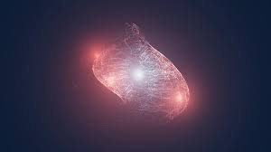
Topolojik Kusurlar Olarak Kozmik Sicimler:
Konik Geometriden Kuantum Dinamiklerine
Prof. Dr. Özlem Yeşiltaş
Department of Physics Gazi University
Lecture Series on Quantum Geometry & Dirac Systems-II

Slide 2
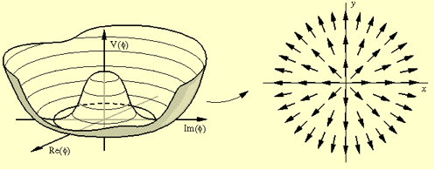

Kozmik Sicim nedir ?
Topolojik Kusurlar Olarak Kozmik Sicimler:
Konik Geometriden Kuantum Dinamiklerine

Slide 3
Kozmik sicimler, kuantum alan teorisi’nin öngördüğü bir boyutlu topolojik kusurlardır.
Evrenin erken döneminde gerçekleşen kendiliğinden simetri kırılması ile oluşurlar.
Özellikle yerel simetri kırılması, bu yapıların ortaya çıkmasında kritik rol oynar.
Oluşumları, gauge grubunun topolojik özellikleri ile doğrudan ilişkilidir.

Slide 4
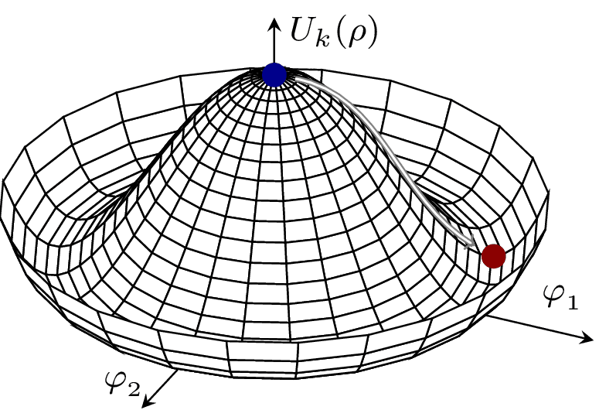
Zaman Çizelgesi
Dönem | Gelişme
1970s | Soliton & topolojik defect
1976 | Kibble mekanizması
1980s | Kozmik sicim/ kozmo model
1990s | Network/lensing
2000s | CMB ile sınırlandırma
2010+ | GW + quantum effects
1- H. B. Nielsen, P. Olesen, Vortex-Line Models for Dual Strings, Nuclear Physics B, 61 (1973), 45–61.
2- T. W. B. Kibble, Topology of Cosmic Domains and Strings, Journal of Physics A: Mathematical and General, 9 (1976), 1387–1398.
3- A. Vilenkin, Gravitational Field of Vacuum Domain Walls and Strings, Physical Review D, 23 (1981), 852–857.
4- T. Damour, A. Vilenkin, Gravitational Wave Bursts from Cosmic Strings, Physical Review Letters, 85 (2000), 3761–3764.
5- Yu. A. Sitenko, N. D. Vlasii, Induced Vacuum Current and Magnetic Field in the Background of a Cosmic String, Classical and Quantum Gravity, 24 (2007), 599–616.
6- E. R. Bezerra de Mello, A. A. Saharian, Vacuum polarization by a cosmic string in de Sitter spacetime, JHEP 0904:046, 2009
,

Slide 5
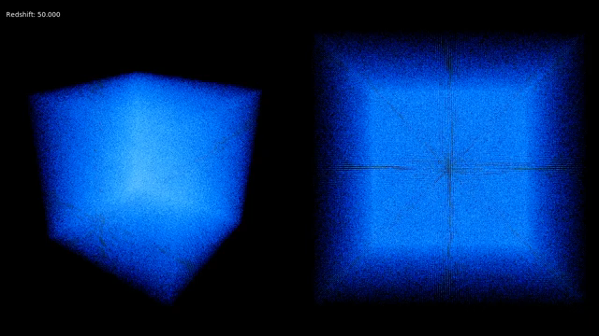

Slide 6





$$∆φ$$
Tek boyutlu topolojik kusurlar
Uzay-zamanın global yapısını değiştirir
Lokal olarak düz kalır
$$∆φ=2π\left(1−α\right)$$
$$α=1−4μ$$
$$α=1−\frac{4Gμ}{c^{2}}$$
Düzlem → Konik Uzay
Eğrilik ≠ Topoloji
$$(G=c=1)$$
$$ds^{2}=dt^{2}−dr^{2}−α^{2}r^{2}dφ^{2}−dz^{2}$$

Slide 7

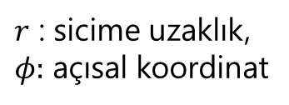

$$ds^{2}=dt^{2}−dr^{2}−α^{2}r^{2}dφ^{2}−dz^{2}$$
$r$ : sicime uzaklık,
$φ:$ açısal koordinat
$R_{πσν}^{ρ}=0 r>0$ için
$R_{πσν}^{ρ}$ $\sim δ\left(x\right)δ\left(y\right), r=0^{′}da$
Eğrilik uzayın her yerinde değil, yalnızca sicimin core bölgesinde yoğunlaşır.
Sicim → z-ekseni boyunca uzanan sonsuz ince bir hat
Eğrilik, uzayın tamamına yayılmaz; yalnızca sicimin bulunduğu eksen boyunca (z doğrusu üzerinde) delta fonksiyonu şeklinde yoğunlaşır.
Uzayın her noktası düzdür. Ama sicimin bulunduğu hat boyunca, uzaydan bir açı eksiltilmiştir

Slide 8
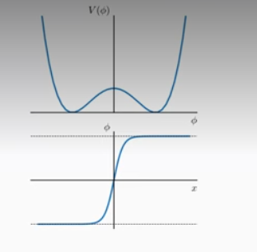





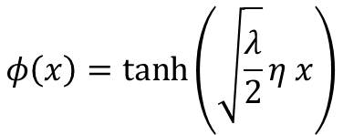

Spontane Simetri Kırılması ve Faz Geçişleri
Goldstone Modeli. Skaler alan teorisi:
$$ℒ=\frac{1}{2}∂_{μ}φ ∂^{μ}φ−V(φ)$$
$$V\left(φ\right)=\frac{λ}{4}\left(φ^{2}−η^{2}\right)$$
Potansiyelin minimum noktaları bir çember üzerinde yer alıyor.
$$\frac{∂V}{∂φ}=0 ⟹ φ=± η$$
$$φ\left(x\right)=\tanh\left(\sqrt{\frac{λ}{2}}η x\right)$$
Kararlı çözüm
Vakum manifoldu: $ℳ=\left\{−η, +η\right\}$
$$φ\left(x\right)→e^{iα}φ\left(x\right)$$
Simetri kırılması sonrası oluşan vakum manifoldunun topolojik yapısı, topolojik kusurların varlığını belirler.
Goldstone modeli $U(1)$ altında invaryant.

Slide 9
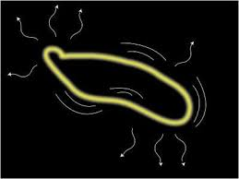










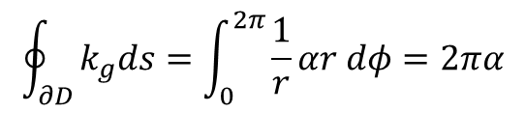



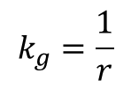
Gauss-Bonnet Teoremi:
$$ds^{2}=dr^{2}+α^{2}r^{2}dφ^{2}$$
$α<1$ : eksik açıyı belirleyen parametre
$$\int_{D}{K dA+\oint_{∂D}{k_{g}ds=2π}}$$
$$∆φ=2π\left(1−α\right)$$
$K:$ Gauss eğriliği
$C=2παr$: çevre
$k_{g}$: sınır eğrisinin geodesic curvature’ı
düz Öklid düzleminde: $C=2πr$
$dA$: yüzey elemanı
$2πr−C\left(r\right)=2π\left(1−α\right)r$ kadar bir eksilme var
$D:$sicimi çevreleyen disk
$$ds=αrdφ$$
$$k_{g}=\frac{1}{r}$$
Kozmik sicim uzayında eğrilik her yerde sıfırdır; fakat sicimin ekseni etrafındaki toplam eğrilik sıfır değildir. Gauss-Bonnet teoremi bu toplam eğriliğin eksik açıya eşit olduğunu gösterir.
$$\oint_{∂D}{k_{g}ds=\int_{0}^{2π}{\frac{1}{r}αr dφ=2πα}}$$
$$\int_{D}{KdA+2πα=2π ⇒ \int_{D}{KdA=2π\left(1−α\right)} }$$

Slide 10
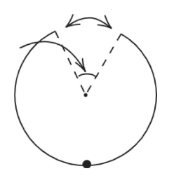




















Açısal açıklık:
Bu, sicimin etrafında bir çember çizerek dolaşırsanız, kat ettiğiniz toplam açının 2𝜋'den 8𝜋𝐺𝜇 kadar daha az olduğu anlamına gelir.
Kozmik sicimde enerji yoğunluğu ile boyuna gerilim eşittir, bu yüzden ortaya çıkan geometri Newton tipi potansiyel değil, doğrudan konik yapı olur
$$∆φ=8πGμ$$
Türetme:
$$G_{μν}=\frac{8πG}{c^{4}}T_{μν}$$
$${ds}^{2}={dt}^{2}−{dr}^{2}−{C\left(r\right)}^{2}{dφ}^{2}−{dz}^{2}$$
$$Γ_{rφ}^{φ}=Γ_{φr}^{φ}=\frac{C′}{C}$$
Sıfırdan farklı Christoffel sembolleri:
$$Γ_{φφ}^{r}=−CC′$$
ve
Kozmik sicimde (Nambu–Goto tipi):
$$R_{σμν}^{ρ}=∂_{μ}Γ_{νσ}^{ρ}−∂_{ν}Γ_{μσ}^{ρ}+Γ_{μλ}^{ρ}Γ_{νσ}^{λ}−Γ_{νλ}^{ρ}Γ_{μσ}^{λ}$$
$$T_{0}^{0}=μ δ^{(2)}\left(x_{⊥}\right)=T_{z}^{z}$$
$$R_{φrφ}^{r}=∂_{r}Γ_{φφ}^{r}−∂_{φ}Γ_{rφ}^{r}+Γ_{rλ}^{r}Γ_{φφ}^{λ}−Γ_{φλ}^{r}Γ_{rφ}^{λ}$$
$$G_{0}^{0}+G_{z}^{2}=K$$
$$=−CC′′$$
Ricci Tensörü : $R_{μν}=R_{μνλ}^{λ}$
$K$: $r−φ$ kesitinin eğriliğidir.
$$R_{rr}=−\frac{C′′}{C}$$
$$→$$
$$R=g^{μν}R_{μν}=g^{rr}R_{rr}+g^{φφ}R_{φφ}=0$$
$$R_{φφ}=CC′′$$
$$↓$$
$$C\left(r\right)=ar+b$$
$$C\left(0\right)=0$$
$$⟹ C\left(r\right)=α r$$

Slide 11

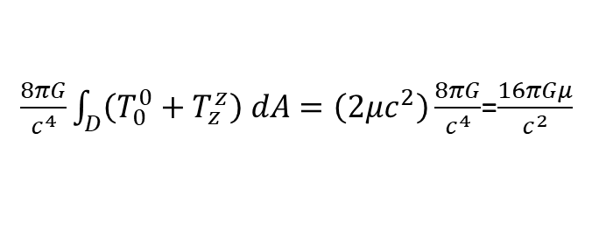



Sicimi çevreleyen küçük bir disk $D$ alırsak (enine kesit):
$$\int_{D}{\left(G_{0}^{0}+G_{z}^{z}\right)dA=\frac{8πG}{c^{4}}\int_{D}{\left(T_{0}^{0}+T_{z}^{z}\right) dA}}$$
$$μ=\int_{enine kesit}{ρ\left(x,y\right)dA}$$
$$T_{0}^{0}=T_{z}^{z}=μc^{2}δ^{(2)}\left(x_{⊥}\right)$$
$\frac{8πG}{c^{4}}\int_{D}{\left(T_{0}^{0}+T_{z}^{z}\right) dA}=\left(2μc^{2}\right)\frac{8πG}{c^{4}}$=$\frac{16πGμ}{c^{2}}$
$$2Δφ=\frac{16πG}{c^{2}}μ$$

Slide 12
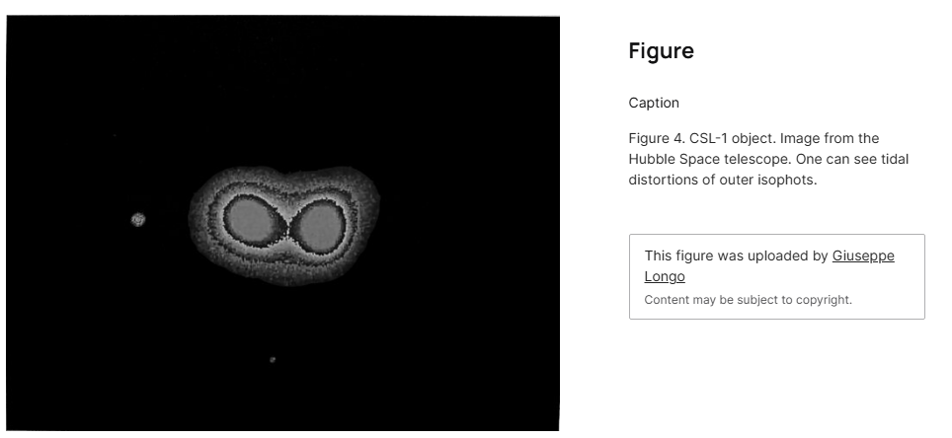
Eğer gökyüzünde distorsiyonsuz, birebir aynı iki galaksi görürseniz… sebebi bu bir kozmik sicim olabilir
O S Sazhina et al, Search for cosmic strings using optical and radio astronomy methods, Physics Uspekhi 54 (10) 2011.

Slide 13
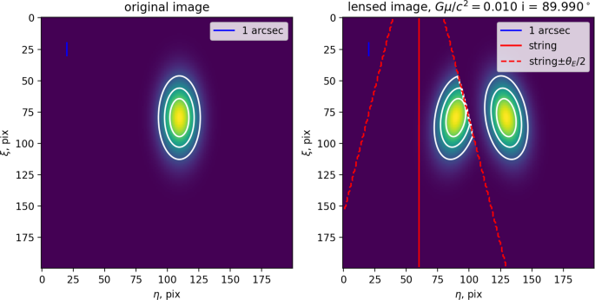
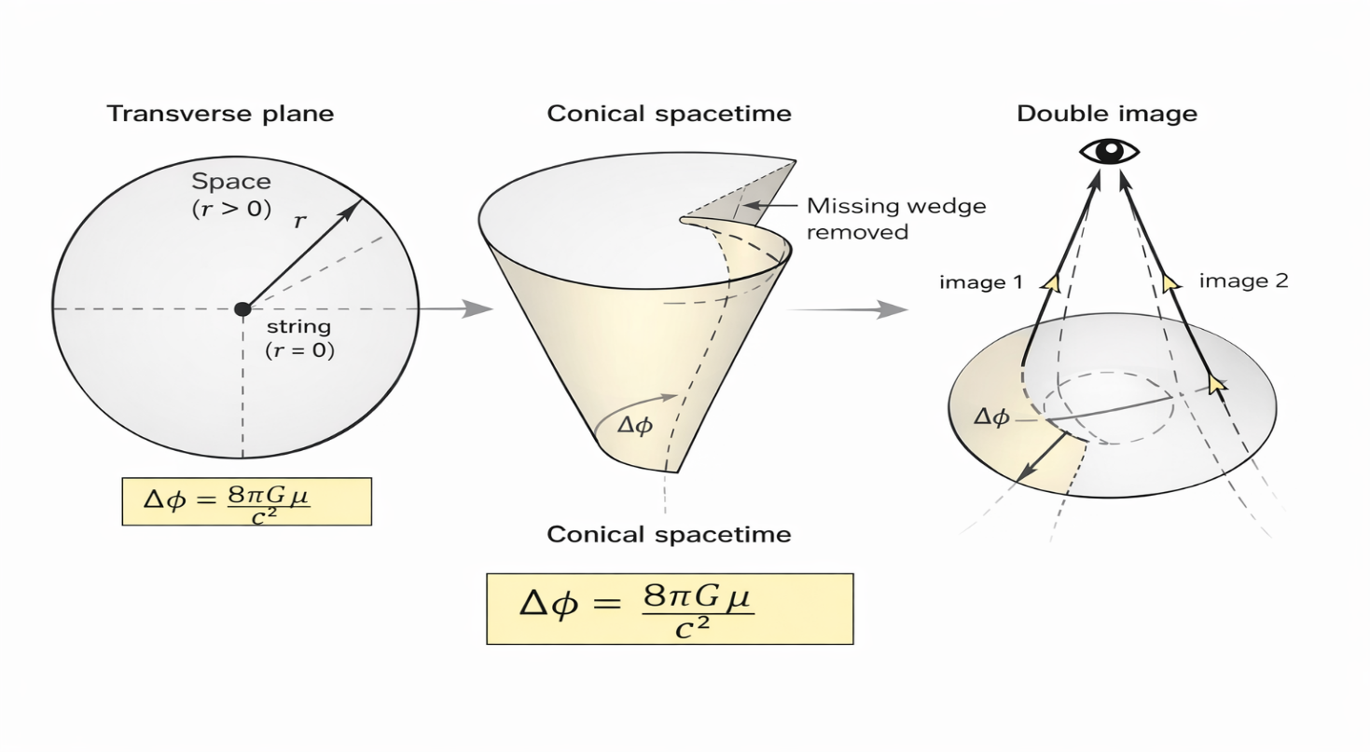




$$Gözlem?$$
GRAVİTASYONEL MERCEKLENME
Lokal: $R_{σμν}^{ρ}=0 \left(r>0\right)$
Global: $φ∈\left[0,2πα\right]$
$$(α<1)$$
Kapalı yol = eksik
Uzay = konik

Slide 14


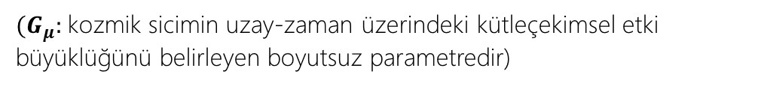

Gözlemlendiler mi?
P. Auclai et al, Cosmic string bursts in LISA, Phys. Rev. D, 108,
043519 (2023)
CSL-1 2003’te:
  iki neredeyse birebir aynı galaksi bulundu
Cosmic string loop’larında:
cusp (uç noktada ışık hızına yaklaşan bölge)
kink (kırılma noktası) oluşur ve bu bölgeler çok kısa süreli ama güçlü gravitational wave sinyalleri üretir
Hubble Space Telescope gözlemleri:
❌ bunun aslında iki ayrı galaksi olduğunu gösterdi
$$G_{μ}\sim {10}^{−10}−{10}^{−16}$$
ise $(4−30$ burst yılda)
Normal lens | Cosmic string
büyütme var | büyütme yok
distorsiyon var | yok
tek sinyal | ikiz sinyal / beat pattern
$$G_{μ}≲ {10}^{−11}$$
sinyal görünmezse
${(G}_{μ}:$kozmik sicimin uzay-zaman üzerindeki kütleçekimsel etki büyüklüğünü belirleyen boyutsuz parametredir)
2. A. Eichhorn et al, From quantum gravity to gravitational
waves through cosmic strings, Phys. Rev. D, 109 026013 (2024)
2020 ve sonrası:
CMB (Planck vs) sıcaklık kesitleri
LISA : planlanan fırlatma 2035- 2037’i bekliyoruz.
3. A. Afzal et al, Cosmic strings-induced CMB anisotropies in light of
weighted morphology Monthly Notices of the Royal Astronomical
Society, 541 3851 (2025).
uzay tabanlı gravitational wave dedektörü
Kozmik sicimler CMB’de sıcaklık haritasında keskin geçişler oluşturur. Gott–Kaiser–Stebbins etkisi olarak bilinir. $G_{μ}\sim {10}^{−7}$seviyesine kadar hassastır

Slide 15



CMB Gözlemleri
Gott–Kaiser–Stebbins effect
Temperature discontinuities
Gravitasyonel Dalgalar (Şimdi)
LIGO / Virgo / KAGRA
Stochastic background searches
$$G_{μ}≳ {10}^{−7}$$
$$G_{μ}≲ {10}^{−11}$$
LISA
Uzay tabanlı kütleçekim dalgası dedektörü (2035+)
Kozmik sicimlerden kaynaklanan kütleçekim dalgası patlamalarına duyarlı
$${G_{μ}\sim 10}^{−10}∼{10}^{−16}$$

Slide 16
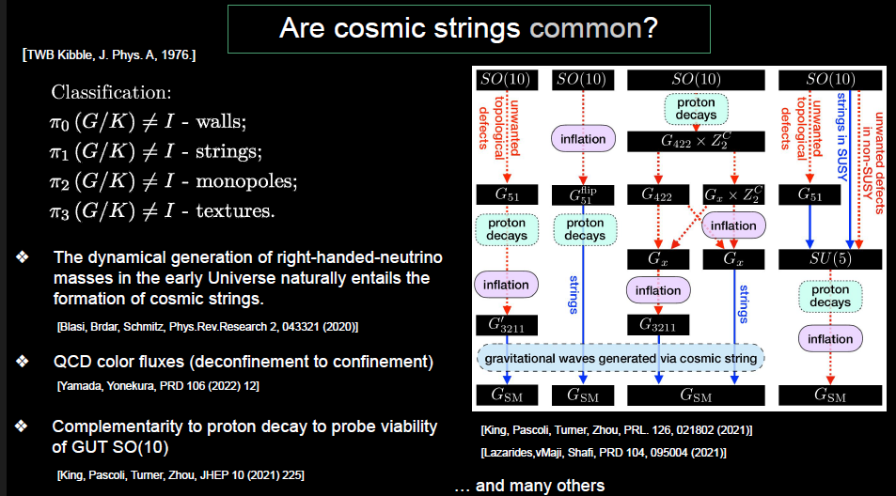
Başka ne tür topolojik kusurlar var?
Jose J. Blanco-Pillado et al

Slide 17
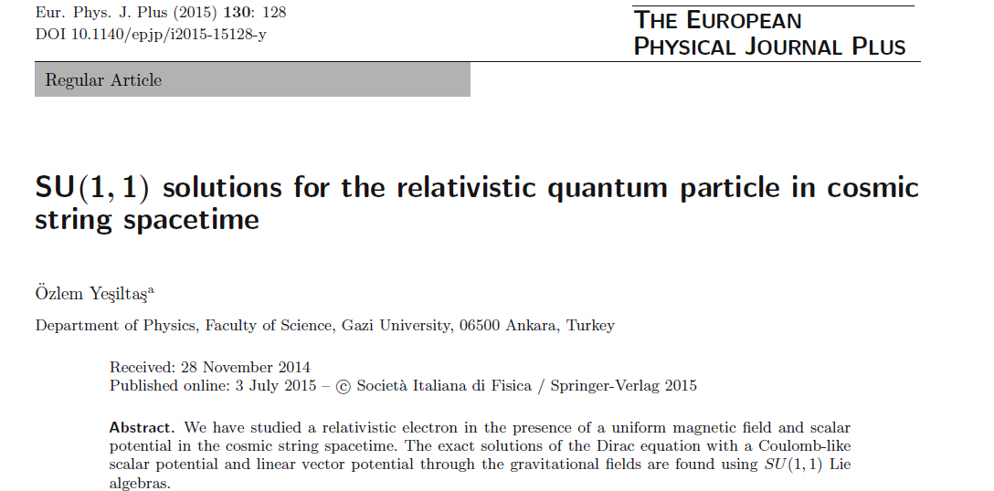
Peki bu geometri içinde bir fermiyon nasıl davranır?
Dirac denklemini çözmeden fermiyonların sicim üzerinde nasıl davrandığını bilemeyiz

Slide 18
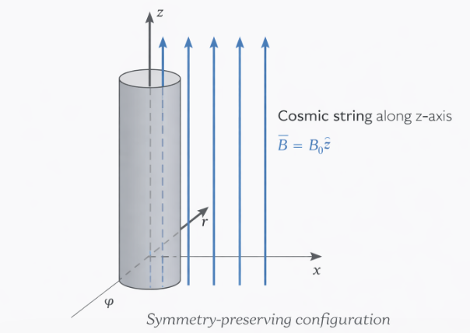








$$x^{μ}=\left(t,r,φ,z\right)$$
$$\left(t,z\right)∈\left(−∞,+∞\right)$$
$$φ∈\left[0,2π\right]$$
${ds}^{2}={dt}^{2}−{dr}^{2}−ρ^{2}r^{2}{dφ}^{2}$-${dz}^{2}$
$$\vec{B}=\vec{∇}×\vec{A}$$
$$\vec{B}=B_{0}\hat{z}$$
$$\vec{A}=\left(0,0,A_{φ}(r),0\right)$$
Landau problemi’nin eğri uzay versiyonu
$A_{φ}(r)$=$−\frac{ρA_{0}r}{2}$
1- Manyetik alan, kozmik sicime paralel ve uniform seçilmiştir. Bu seçim, sistemin silindirik simetrisini koruyarak analitik çözüm elde edilmesini mümkün kılar.
2- Bu durumda problem, eğri uzayda Landau seviyelerinin bir genellemesi haline gelir.

Slide 19
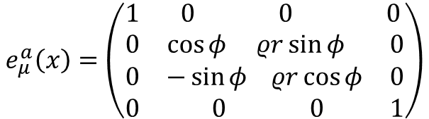















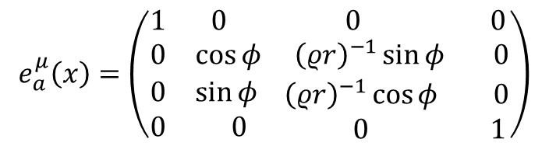


$$e_{μ}^{a}\left(x\right)=\left(\begin{aligned}\begin{matrix}1 & 0 \\ 0 & \cos{φ}\end{matrix}\begin{matrix}0 & 0 \\ ρr\sin{φ} & 0\end{matrix} \\ \begin{matrix}0 & −\sin{φ } \\ 0 & 0\end{matrix}\begin{matrix}ρr\cos{φ} & 0 \\ 0 & 1\end{matrix}\end{aligned}\right)$$
$$\left[iγ^{μ}\left(x\right)\left(∇_{μ}+ieA_{μ}\right)−\left(M+S\left(r\right)\right)\right]Ψ\left(x\right)=0$$
$$\left[γ^{μ}\left(x\right),γ^{ν}\left(x\right)\right]=2g^{μν}\left(x\right)$$
$$γ_{0}=\left(\begin{matrix}1 & 0 \\ 0 & −1\end{matrix}\right)$$
$$∇_{μ}=∂_{μ}+Γ_{μ}$$
$$e_{a}^{μ}\left(x\right)=\left(\begin{aligned}\begin{matrix}1 & 0 \\ 0 & \cos{φ}\end{matrix}\begin{matrix}0 & 0 \\ {\left(ρr\right)}^{−1}\sin{φ} & 0\end{matrix} \\ \begin{matrix}0 & \sin{φ } \\ 0 & 0\end{matrix}\begin{matrix}{\left(ρr\right)}^{−1}\cos{φ} & 0 \\ 0 & 1\end{matrix}\end{aligned}\right)$$
$Γ_{μ}$=$\frac{1}{8}e_{aν}∇_{μ}e_{b}^{ν}\left[γ^{a},γ^{b}\right]$
$$γ_{a}=\left(\begin{matrix}0 & σ_{a} \\ {−σ}_{a} & 0\end{matrix}\right)$$
Burada $γ^{μ}\left(x\right)=e_{a}^{μ}(x)γ_{a}$ kullanırsak
$$e_{1}^{r}=\cos{φ, e_{2}^{r}=\sin{φ}}$$
$$γ^{t}\left(z\right)=e_{0}^{t}γ^{0}=γ^{0}$$
$$γ^{r}\left(x\right)=e_{1}^{r}γ^{1}+e_{2}^{r}γ^{2}$$
$$γ_{μ}=g_{μν}γ^{ν}, η_{μν}=\left(1,−1,−1,−1\right)$$
$$=\cos{φ γ^{1}+\sin{φγ^{2}}}$$
$$γ_{0}=η_{00}γ^{0}=γ^{0}$$
$$→$$
$$γ^{0}=γ_{0}$$
$γ^{r}\left(x\right)$=$\left(\begin{matrix}0 & σ^{r} \\ −σ^{r} & 0\end{matrix}\right)$
Aynı şekilde
$$γ^{3}=γ_{3}$$
$$σ^{r}=\left(\begin{matrix}0 & e^{−iφ} \\ e^{iφ} & 0\end{matrix}\right)$$
$$σ^{r}=\cos{φ} σ^{1}+\sin{φ σ^{2}}$$

Slide 20

















$$e_{1}^{φ}=−\frac{\sin{φ}}{ρr}$$
ve
$$e_{2}^{φ}=\frac{\cos{φ}}{ρr}$$
Sıfırdan farklı spin bağlantı terimi, $Γ_{μ}$ ?
$Γ_{μ}$=$\frac{1}{8}e_{aν}∇_{μ}e_{b}^{ν}\left[γ^{a},γ^{b}\right]$
$$γ^{φ}\left(x\right)=e_{1}^{φ}γ^{1}+e_{2}^{φ}γ^{2}$$
$$Γ_{φ}≠0$$
$$=−\frac{\sin{φ}}{ρr}γ^{1}+\frac{\cos{φ}}{ρr}γ^{2}$$
$$γ^{φ}\left(x\right)=\left(\begin{matrix}0 & σ^{φ} \\ −σ^{φ} & 0\end{matrix}\right)$$
i. $∇_{μ}e_{bμ}=∂_{ν}e_{bμ}−Γ_{νμ}^{λ}e_{bλ}$
$$γ^{a}=\left(\begin{matrix}0 & σ^{a} \\ −σ^{a} & 0\end{matrix}\right)$$
ii. (sonra $e_{a}^{μ}$ ile kontrakte edilecek)
$$σ^{φ}=−\frac{\sin{φ}}{ρr}σ^{1}+\frac{\cos{φ}}{ρr}σ^{2}$$
$$Γ_{φφ}^{r}=−ρ^{2}r, Γ_{rφ}^{φ}=Γ_{φr}^{φ}=\frac{1}{r}$$
$$=−\frac{i}{ρr}\left(\begin{matrix}0 & e^{−iφ} \\ −e^{iφ} & 0\end{matrix}\right)$$
$b=1 ; { e}_{1μ}=\left(0 \cos{φ −ρr\sin{φ 0}}\right)$
$μ=r ; ∇_{φ}e_{1r}=∂_{φ}e_{1r}−Γ_{φr}^{λ} e_{1λ}$
Bu, spinorun açıya bağlı olarak yönü değişen bir koordinat bazına adapte olduğunu gösterir.
$$−Γ_{φr}^{φ}e_{1φ}=\frac{−1}{r}\left(−ρr\sin{φ}\right)=ρ\sin{φ}$$
$e_{1r}$=$\cos{φ},$
$$∇_{φ}e_{1r}=−\sin{φ+ρ\sin{φ}=\left(ρ−1\right)\sin{φ}}$$

Slide 21







$$μ=φ: ∇_{φ}e_{1φ}=∂_{φ}e_{1φ}−Γ_{φφ}^{λ}e_{1λ}$$
$$e_{1φ}=−ρr\sin{φ, ∂_{φ}e_{1φ}=−ρr\cos{φ}}$$
$$Γ_{φφ}^{r}=−ρ^{2}r, {−Γ}_{φφ}^{r}e_{1r}=−\left(ρ^{2}r\right)\cos{φ}=ρ^{2}r\cos{φ}$$
$$∇_{φ}e_{1φ}=−ρr\cos{φ+ρ^{2}r\cos{φ=ρ\left(ρ−1\right)r\cos{φ}}}$$
$b=2$
Tetrad satırı b=2 için:
$$e_{2μ}=\left(0 \sin{φ ρr\cos{φ 0}}\right)$$
$$μ=r; ∇_{φ}e_{2r}=∂_{φ}e_{2r}−Γ_{φr}^{λ}e_{2λ}, e_{2r}=\sin{φ}$$
$${−Γ}_{φr}^{φ}e_{2φ}=−\frac{1}{r}\left(ρr\cos{φ}\right)=−ρ\cos{φ}$$
$$∇_{φ}e_{2r}=\left(1−ρ\right)\cos{φ}$$
$μ=φ;$
$$∇_{φ}e_{2φ}=ρ\left(ρ−1\right)r\sin{φ}$$

Slide 22




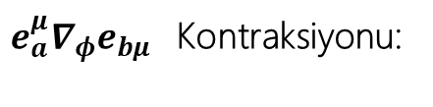









$e_{a}^{μ}∇_{φ}e_{bμ}$ Kontraksiyonu:
$$ω_{φab}=e_{a}^{μ}∇_{φ}e_{bμ}$$
Komütatör hesabı
$a,b=1,2$ için sıfırdan farklı
$$ω_{φ12}=e_{1}^{r}∇_{φ}e_{2r}+e_{1}^{φ}∇_{φ}e_{2φ}$$
$$γ^{i}=\left(\begin{matrix}0 & σ^{i} \\ −σ^{i} & 0\end{matrix}\right)$$
$$e_{1}^{r}=\cos{φ, e_{1}^{φ}=−\frac{\sin{φ}}{ρr}}$$
$\left[γ^{1},γ^{2}\right]=−$2i$\left(\begin{matrix}σ^{3} & 0 \\ 0 & σ^{3}\end{matrix}\right)$
$ω_{φ12}$=$\cos{φ\left(1−ρ\right)\cos{φ+\left(−\frac{\sin{φ}}{ρr}\right)ρ\left(ρ−1\right)r\sin{φ=1−ρ}}}$
$$=−2iΣ_{3}$$
$$ω_{φ21}=−\left(1−ρ\right)$$
$$Γ_{φ}=\frac{i\left(1−ρ\right)}{2}Σ_{3}$$
$$Γ_{φ}=\frac{1}{8}ω_{φab}\left[γ^{a},γ^{b}\right]$$
$$=\frac{1}{8}\left(ω_{φ12}\left[γ^{1},γ^{2}\right]+ω_{φ21}\left[γ^{2},γ^{1}\right]\right)$$
Spin bağlantısı sadece açısal yönde ortaya çıkıyor,
Deficit angle parametresine bağlı,
Spinin z-bileşeni ile ilişki kuruyor,
Düz uzayda spin bağlantısı yok.(Topolojik kusur)
$$\left[γ^{1},γ^{2}\right]=−\left[γ^{2},γ^{1}\right]$$
$$⟹ Γ_{φ}=\frac{1−ρ}{4}\left[γ^{1},γ^{2}\right]$$

Slide 23



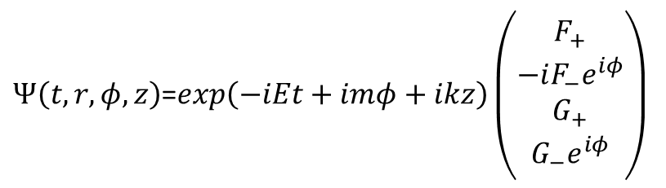






$$\hat{H}=−iγ_{0}\left[γ^{r}\frac{∂}{∂r}+γ^{φ}\left(\frac{∂}{∂φ}+\frac{i\left(1−ρ\right)}{2ρr}Σ^{3}+ieA_{φ}\left(r\right)\right)+γ^{z}\frac{∂}{∂z}+i\left(M+S(r)\right)\right]$$
Açısal yöndeki türev operatörü, hem geometriden (spin connection) hem de manyetik alandan katkı alarak efektif bir açısal momentum kayması oluşturur.
$$J_{z}=L_{z}+S_{z}$$
$$=−i\frac{∂}{∂φ}+\frac{1}{2}Σ^{3}$$
$$p_{z}=−i\frac{∂}{∂z}$$
$Ψ\left(t,r,φ,z\right)$=$exp\left(−iEt+imφ+ikz\right)\left(\begin{matrix}F_{+} \\ −iF_{−}e^{iφ} \\ \begin{aligned}G_{+} \\ G_{−}e^{iφ}\end{aligned}\end{matrix}\right)$
$$\left[H, J_{z}\right]=0$$
$$\left[H,p_{z}\right]=0$$
$HΨ$=$EΨ$
$$p_{z}Ψ=kΨ$$
$$j=m+\frac{1}{2},m=0, ±1,±2,…$$
$$J_{z}Ψ=jΨ$$

Slide 24
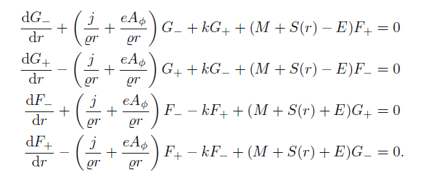
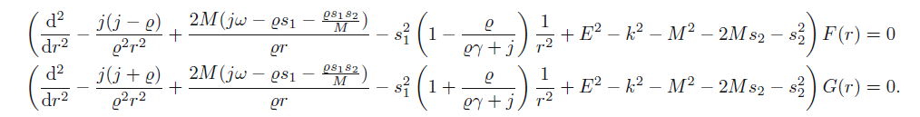




$$A_{φ}\left(r\right)=−\frac{ρA_{0}r}{2}$$
$$S\left(r\right)=\frac{s_{1}}{r}+s_{2}$$
(1)
$$(2)$$
$γ$=$\frac{1}{ρ}\sqrt{j^{2}+ρ^{2}s_{1}^{2}}$

Slide 25





İNTEGRALLENEBİLİRLİK
Lie Cebiri Yapısı
Tanım: Bir sistem, yeterli sayıda bağımsız ve birbirleriyle komütatif korunmuş niceliklere sahipse tam çözülebilir ve bu durumda sistem integrallenebilir olarak adlandırılır.
$$\left[K_{0},K_{±}\right]=±K_{±}$$
$$\left[H, Q_{i}\right]=0$$
$${[Q}_{i},Q_{j}]=0$$
$$\left[K_{+}, K_{−}\right]=−2K_{0}$$
Dinamik sistem daha küçük alt uzaylara ayrılabilir
Hareket denklemleri analitik olarak çözülebilir
Sistem gizli simetriler içerir
$$C=K_{0}^{2}−\frac{1}{2}\left(K_{+}K_{−}+K_{−}K_{+}\right)$$
Korunum operatörleri ortak özfonksiyonlara sahiptir
Spektrum tam olarak elde edilebilir
Sistem genellikle bir Lie cebiri ile ilişkilidir
Eğrilik ve topoloji → integrallenebilirliği etkiler

Slide 26
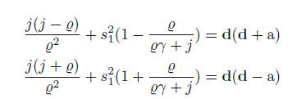


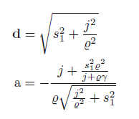



Slide 27
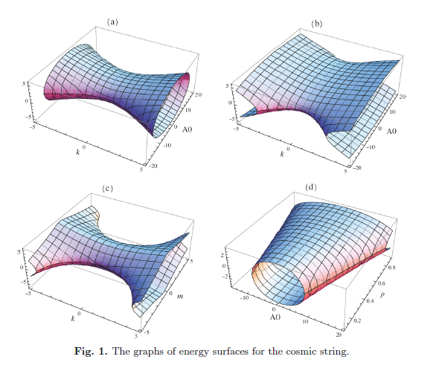



kuantum enerji seviyeleri, sadece dinamik değil aynı zamanda topolojiktir
İndirgenemez Temsiller:

Slide 28
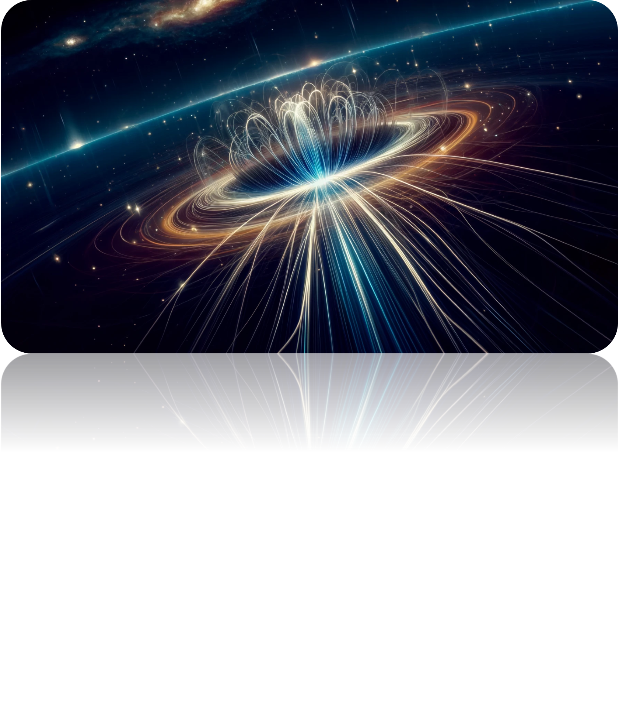
T
E
Ş
E
K
K
Ü
R
L
E
R

